Slide 1








TRANG 126

Slide 2

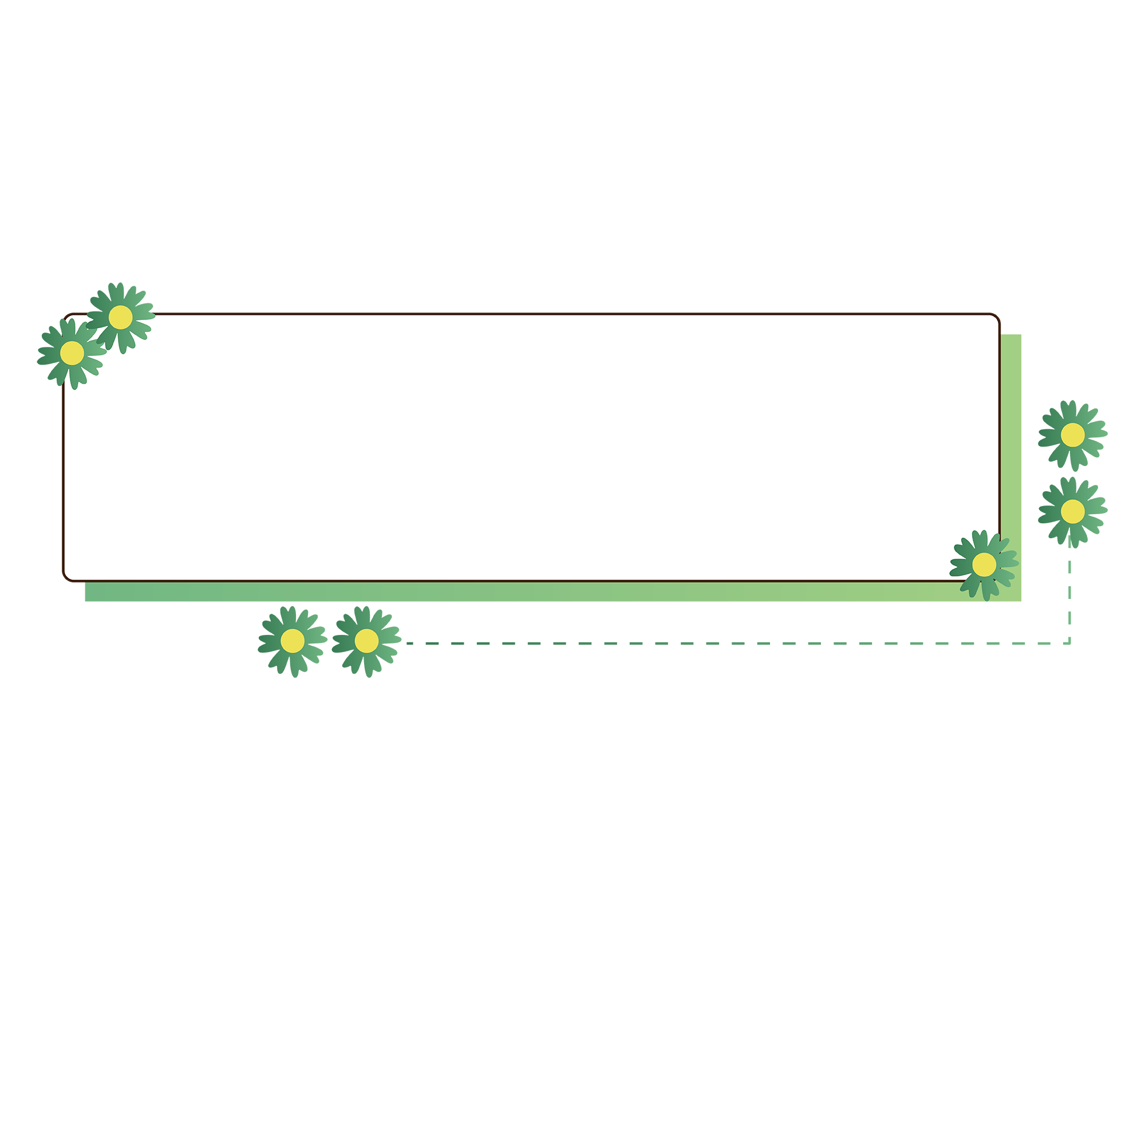
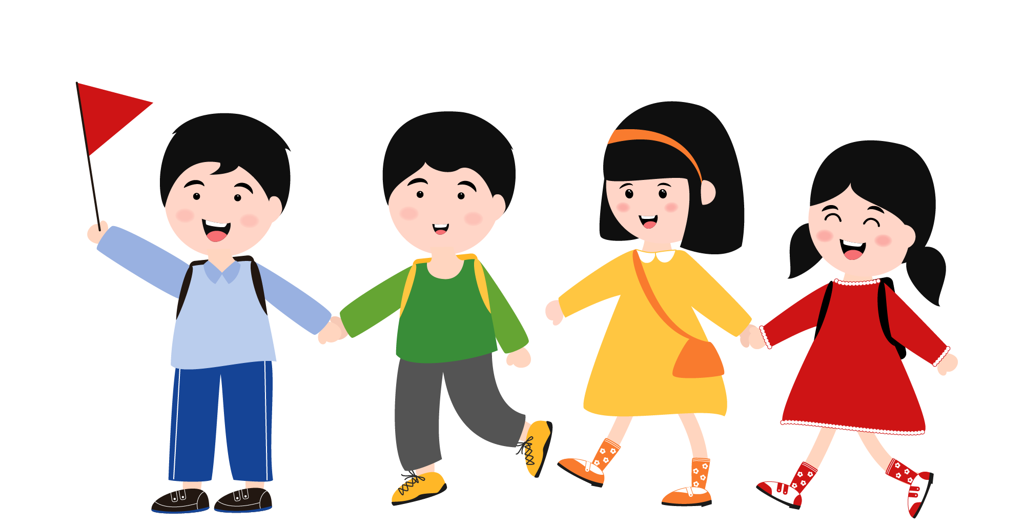
Em hãy kể những việc làm để người thân vui?

Slide 3
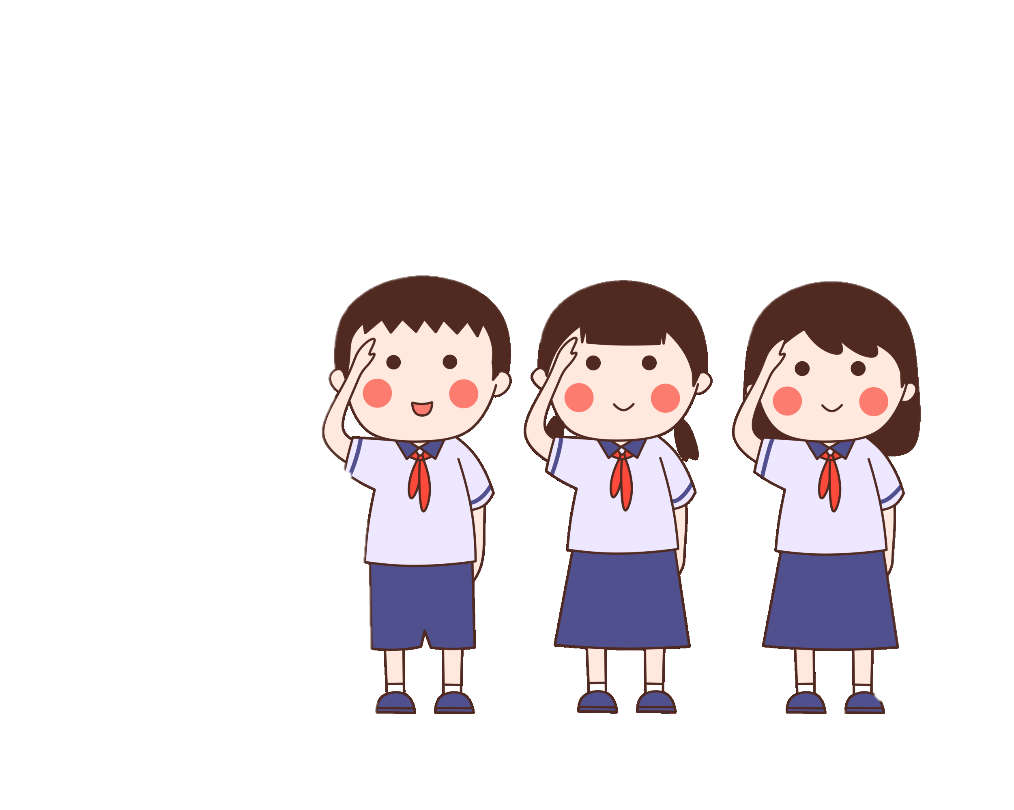

Chia sẻ trước lớp

Slide 4

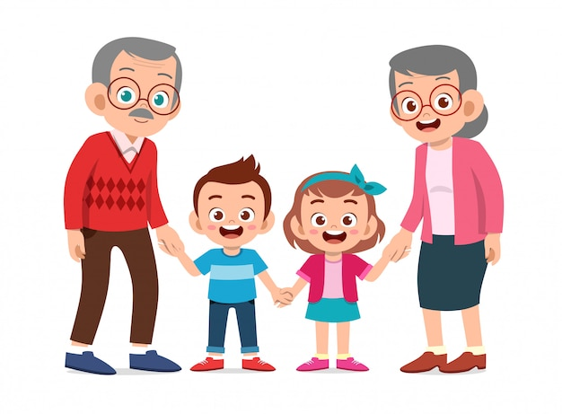


Em sẽ chia sẻ trước lớp về những điều em làm người than vui
Học tập tốt
Chơi với ông ba
Đọc sách cùng mẹ
Kể chuyện ông bà nghe

Slide 5


Slide 6
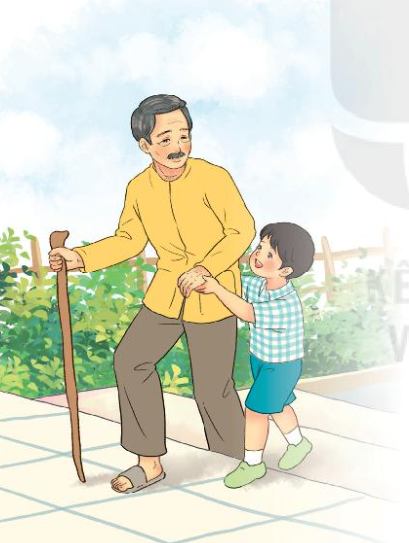
Trong tranh vẽ cảnh gì?

Slide 7
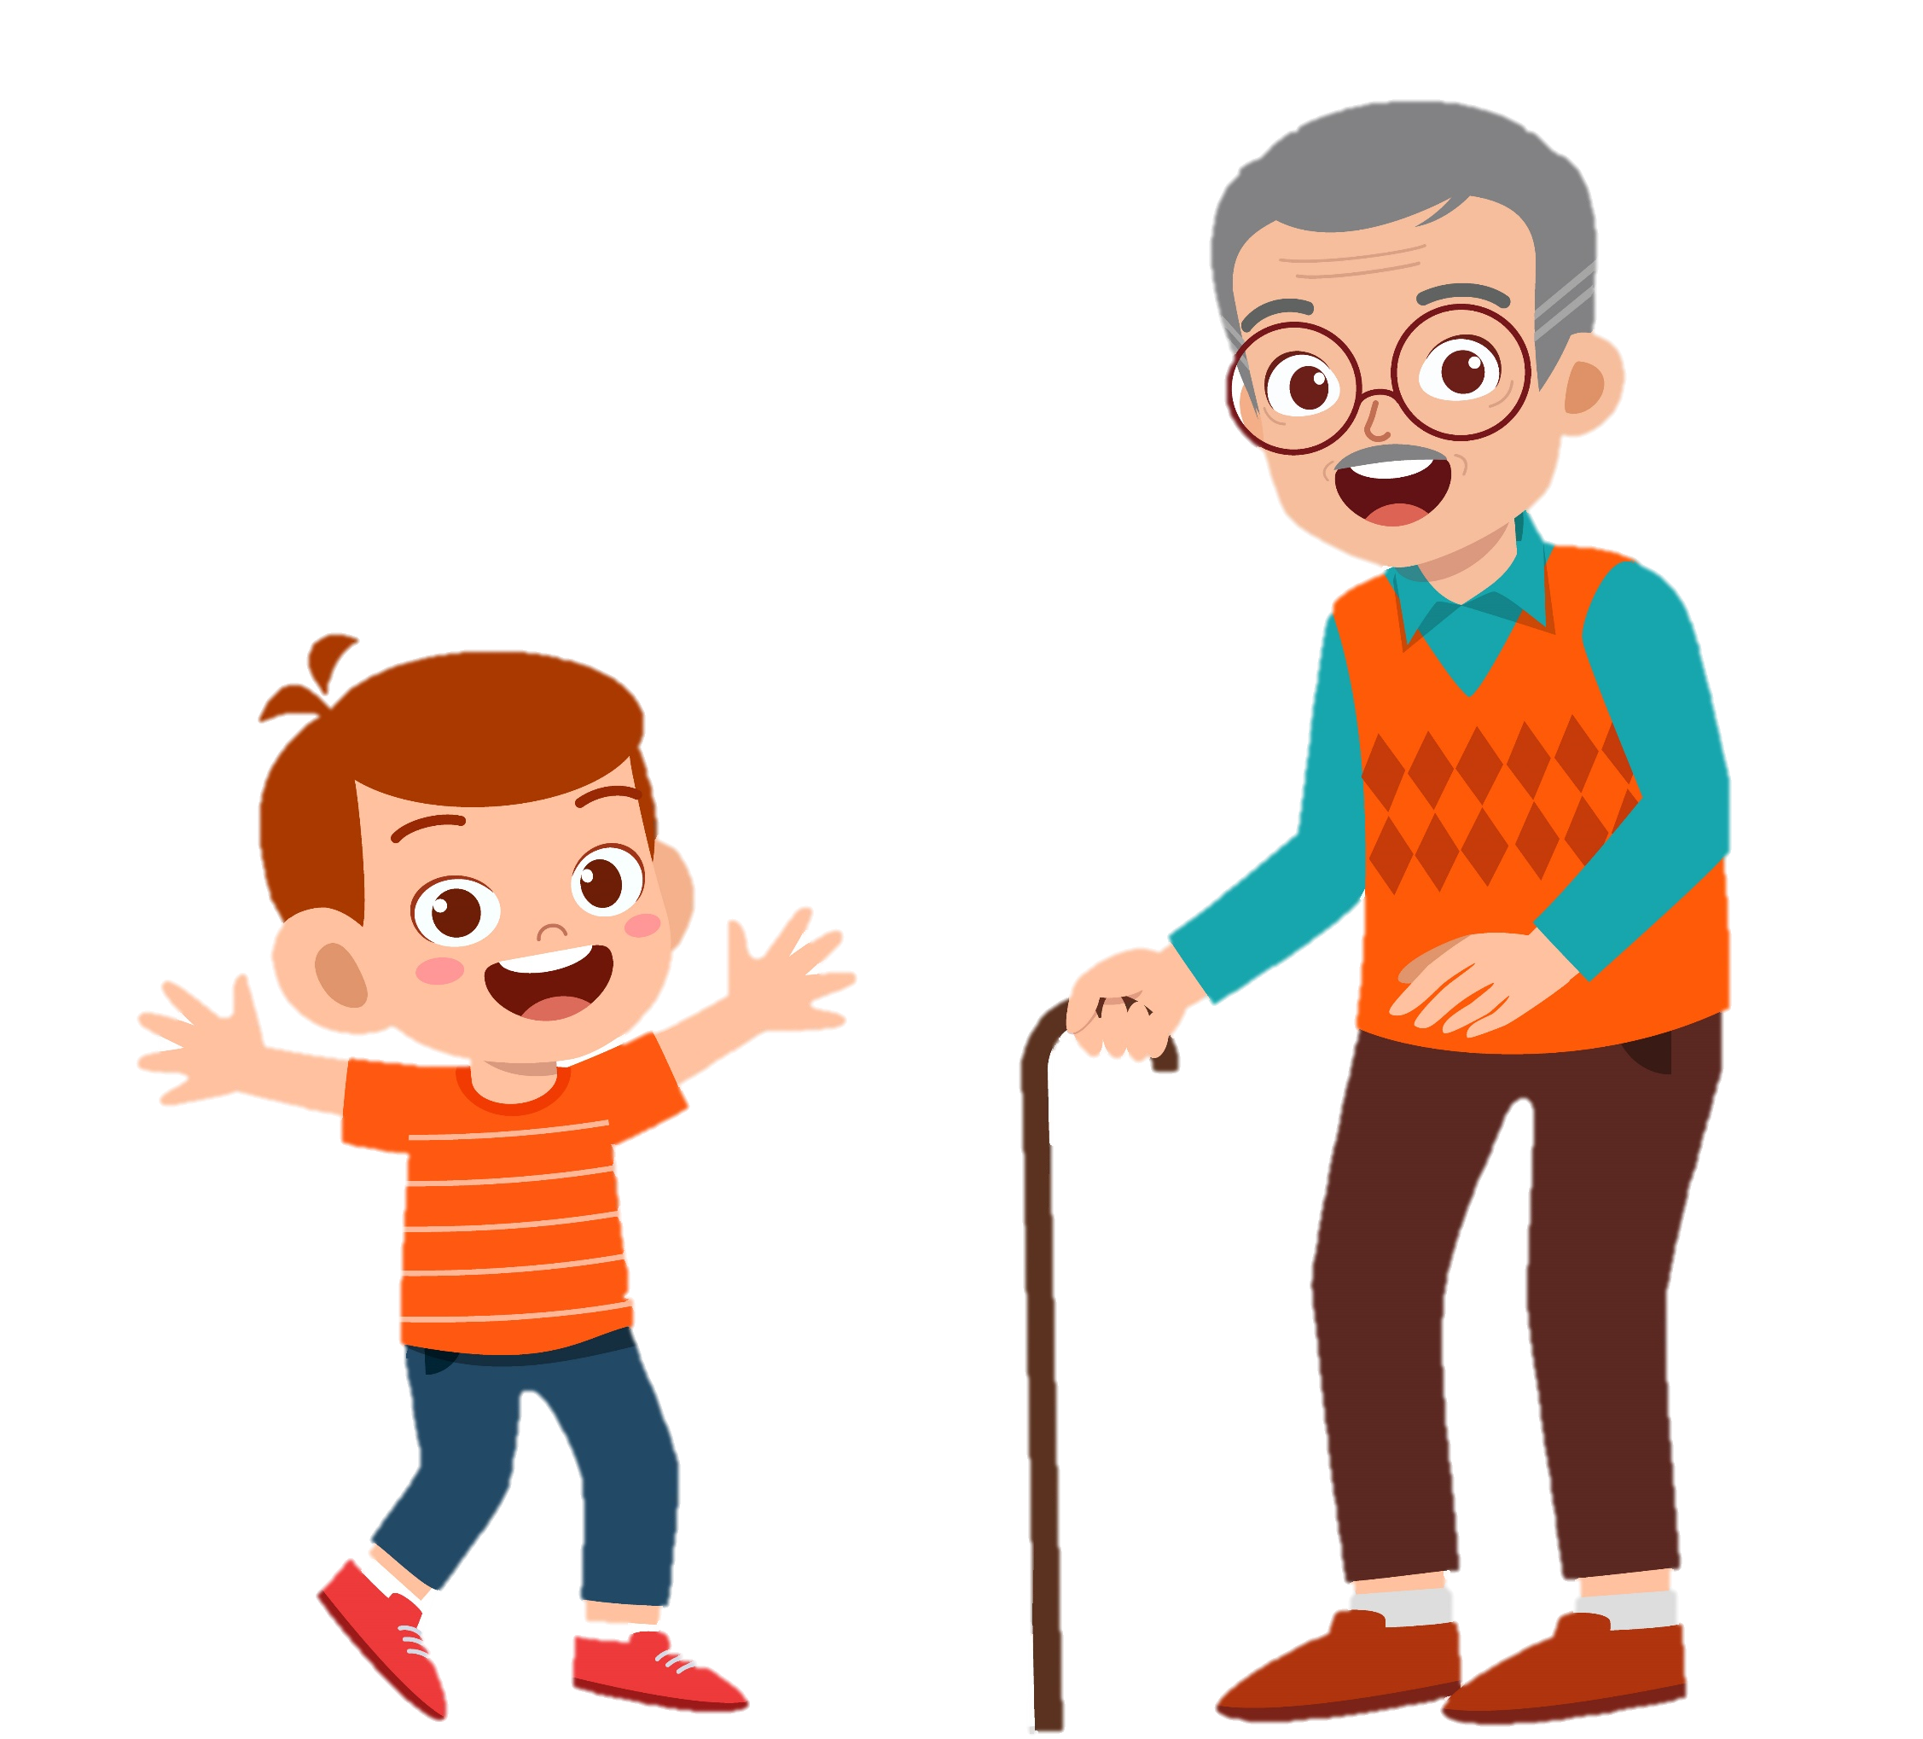
THƯƠNG ÔNG
THƯƠNG ÔNG
ĐỌC
Trang 126

Slide 8

- Học sinh đọc đúng rõ ràng bài thơ “Thương ông”
- Biết nghỉ hơi ở chỗ ngắt nhịp thơ và giữa các dòng thơ.
- Nhận biết được giữa các đặc điểm của một bài thơ như khổ thơ, vần...
- Bước đầu biết thể hiện tâm trạng, cảm xúc của nhân vật trong bài thơ qua giọng đọc.
- Nhận biết được trình tự các sự việc ngắn với thời gian, địa điểm cụ thể trong bài thơ.
- Nhận biết được suy nghĩ, cảm xúc của nhân vật thông qua các từ ngữ, hình ảnh miêu tả hoạt động, cảm xúc của nhân vật.
- Hiểu nội dung của bài thơ: Tình cảm của bạn nhỏ dành cho ông.
- Phát triển năng lực ngôn ngữ.

Slide 9


Ông bị đau chân
Nó sưng nó tấy
Đi phải chống gậy
Khập khiễng, khập khà
Bước lên thềm nhà
Nhấc chân quá khó
Thấy ông nhăn nhó
Việt chơi ngoài sân
Lon ton lại gần,
Âu yếm, nhanh nhảu:
“Ông vịn vai cháu,
Cháu đỡ ông lên.”
Ông bước lên thềm
Trong lòng sung sướng
Quẳng gậy, cúi xuống
Quên cả đớn đau
Ôm cháu xoa đầu:
“Hoan hô thằng bé!
Bé thế mà khoẻ
Vì nó thương ông.”
(Tú Mỡ)

Slide 10

TRANG 126

Slide 11

Bài viết chia ra làm 2 khổ thơ
Theo em bài viết có mấy khổ thơ?
Chia khổ

Slide 12


Ông bị đau chân
Nó sưng nó tấy
Đi phải chống gậy
Khập khiễng, khập khà
Bước lên thềm nhà
Nhấc chân quá khó
Thấy ông nhăn nhó
Việt chơi ngoài sân
Lon ton lại gần,
Âu yếm, nhanh nhảu:
“Ông vịn vai cháu,
Cháu đỡ ông lên.”
1
2
Ông bước lên thềm
Trong lòng sung sướng
Quẳng gậy, cúi xuống
Quên cả đớn đau
Ôm cháu xoa đầu:
“Hoan hô thằng bé!
Bé thế mà khoẻ
Vì nó thương ông.”
(Tú Mỡ)

Slide 13


Slide 14

sưng
Nhanh nhảu
Lon ton
Khập khiễng, khập khà
Âu yếm
Quẳng gậy
Cúi xuống
Bước lên
Tấy
Xoa đầu

Slide 15

Tấy: sưng to, làm cho đau nhức
Lon ton: Dáng đi hoặc chạy (thường của trẻ em) với những bước ngắn, nhanh
Khập khiễng, khập khà: dáng đi bên cao, bên thấp, không đều.

Slide 16

Ông / bị đau chân
Nó sưng / nó tấy
Đi / phải chống gậy
Khập khiễng,/ khập khà
Bước / lên thềm nhà
Nhấc chân / quá khó
Thấy ông / nhăn nhó
Việt chơi / ngoài sân
Lon ton / lại gần,
Âu yếm, /nhanh nhảu:
“Ông vịn / vai cháu,
Cháu đỡ/ ông lên.”

Slide 17
TRANG 126
To rõ
Đọc đúng
Ngắt nghỉ đúng

Slide 18
Ông bị đau chân
Nó sưng nó tấy
Đi phải chống gậy
Khập khiễng, khập khà
Bước lên thềm nhà
Nhấc chân quá khó
Thấy ông nhăn nhó
Việt chơi ngoài sân
Lon ton lại gần,
Âu yếm, nhanh nhảu:
“Ông vịn vai cháu,
Cháu đỡ ông lên.”
1
2
Ông bước lên thềm
Trong lòng sung sướng
Quẳng gậy, cúi xuống
Quên cả đớn đau
Ôm cháu xoa đầu:
“Hoan hô thằng bé!
Bé thế mà khoẻ
Vì nó thương ông.”
(Tú Mỡ)

Slide 19

TRANG 126

Slide 20

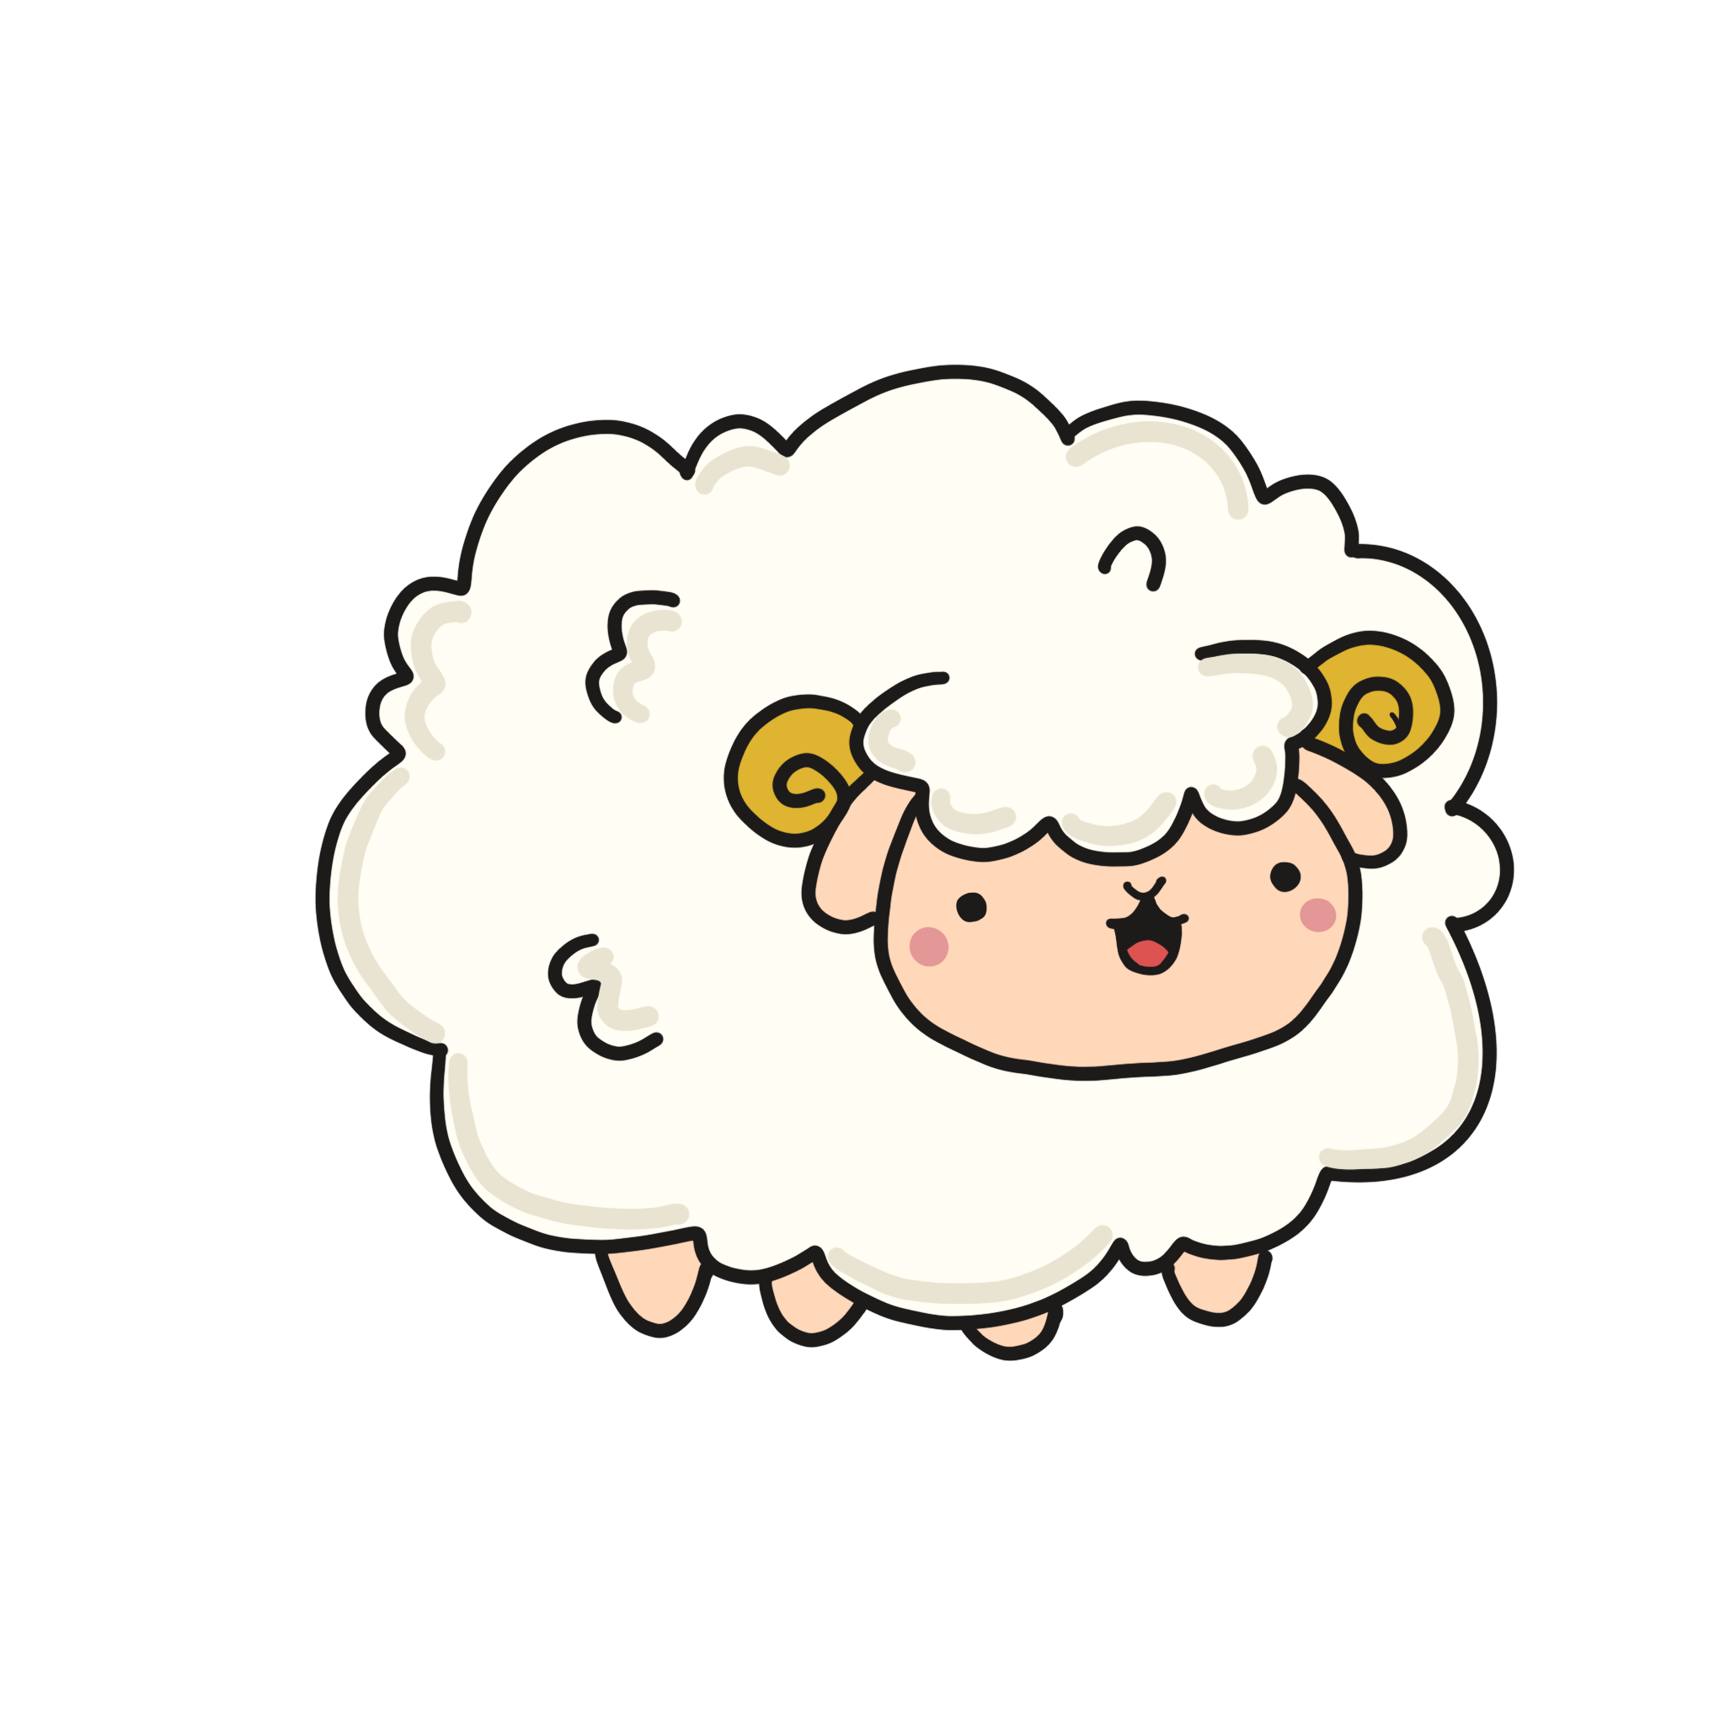



Vui học
cùng thú cưng
Notes:
Nhấn vào các con vật đến câu hỏi. Nhấn vào mũi tên hồng đến hoạt động tiếp theo.

Slide 21

Đọc thầm khổ 1
Ông của Việt bị làm sao
Ông của Việt bị đau chân, bước lên thềm nhà rất khó khăn.

Slide 22

Khi thấy ông đau, Việt đã làm gì để giúp ông?
A
Mang gậy đến cho ông.
B
Để ông vịn vào vai mình rồi đỡ ông lên.
C
Lại gần, hỏi thăm sức khỏe của ông.

Slide 23

Đọc thầm khổ 4
Theo ông, vì sao Việt tuy bé mà khỏe?
Ôm cháu xoa đầu:
“Hoan hô thằng bé!
Bé thế mà khoẻ
Vì nó thương ông.”
Vì Việt thương ông

Slide 24

Từ ngữ nào sau đây thể hiện dáng vẻ của Việt?
lon ton
nhăn nhó
âu yếm
nhanh nhảu
Khập khiễng, khập khà

Slide 25


Đọc những câu thơ thể hiện lời khen của ông dành cho Việt.
Hoan hô thằng bé
Bé thế mà khỏe
Vì nó thương ông
Notes:
Nhấn vào cái trống để nghe âm thanh

Slide 26


Bài thơ nói lên tình yêu thương của bạn nhỏ dành cho ông.

Slide 27

Ông bị đau chân
Nó sưng nó tấy
Đi phải chống gậy
Khập khiễng, khập khà
Bước lên thềm nhà
Nhấc chân quá khó
Thấy ông nhăn nhó
Việt chơi ngoài sân
Lon ton lại gần,
Âu yếm, nhanh nhảu:
“Ông vịn vai cháu,
Cháu đỡ ông lên.”

Slide 28
Ông bị đau chân
Nó sưng nó tấy
Đi phải chống gậy
Khập khiễng, khập khà
Bước lên thềm nhà
Nhấc chân quá khó
Thấy ông nhăn nhó
Việt chơi ngoài sân
Lon ton lại gần,
Âu yếm, nhanh nhảu:
“Ông vịn vai cháu,
Cháu đỡ ông lên.”
Ông bước lên thềm
Trong lòng sung sướng
Quẳng gậy, cúi xuống
Quên cả đớn đau
Ôm cháu xoa đầu:
“Hoan hô thằng bé!
Bé thế mà khoẻ
Vì nó thương ông.”
(Tú Mỡ)

Slide 29


Slide 30

Học thuộc khổ thơ
Tìm hiểu các hoạt động của em ở trên lớp

Slide 31


Slide 32


Soạn bài giảng yêu cầu các khối lớp
Thiết kế bài giảng E – Learning
MĂNG NON – TÀI LIỆU TIỂU HỌC
Mời truy cập: MĂNG NON- TÀI LIỆU TIỂU HỌC | Facebook
ZALO : 0382348780 - 0984848929

